Slide 1


Názov projektu: Zlepšenie využívania údajov vo verejnej správe
Kód projektu: 314011S979
POWERPOINT PREZENTÁCIE
Školenie
Vyhlasovanie referenčných údajov
Tento projekt je podporený z Európskeho sociálneho fondu

Slide 2

DATALAB
Vyhlasovanie referenčných údajov
Školenie - 20. októbra 2020

Slide 3
Čo je obsahom školenia?

Slide 4
1. Koncept referenčných údajov
a) Čo je účelom a cieľom vyhlasovania údajov za referenčné? (Motivácia)
Domnienka správnosti
- jednoznačné poskytovanie a využívanie údajov z pohľadu správnosti a aktuálnosti
  ak osobitný predpis neustanovuje inak, hodnota referenčného údaja sa považuje za úplnú
  a zodpovedajúcu skutočnosti, kým nie je preukázaný opak,
  proti osobe, ktorá sa v dobrej viere spolieha na hodnotu referenčného údaja,
  nemôže iná osoba namietať, že táto hodnota nie je úplná alebo nezodpovedá skutočnosti,
  ak osobitný predpis neustanovuje inak.
Jednotné používanie referenčných údajov vo všetkých IS VS
- sprehľadnenie a zefektívnenie údajových tokov v rámci verejnej správy
Podpora zavedenia princípu „jedenkrát a dosť“ do praxe
- zníženie záťaže občanov a podnikateľov požadovaním údajov, ktoré už verejná správa má
a skvalitnenie súvisiacich služieb

Slide 5
1. Koncept referenčných údajov
b) Postavenie referenčných údajov v aktuálne platnej legislatíve
Zákon č. 305/2013 Z. z. o eGovernmente – základné pojmy
Referenčný údaj
je údaj objektu evidencie, ktorý je uvedený v zozname referenčných údajov (§ 49, ods.1, d)
Referenčný register
je register, ktorý je uvedený v zozname referenčných údajov (§ 51, ods.1)
Zoznam referenčných údajov (§ 51, ods.2)
vedie úrad podpredsedu vlády a tento zoznam obsahuje ku každému referenčnému registru:
    názov referenčného registra,
    správcu referenčného registra a registrátora referenčného registra,
    označenie referenčných údajov z tohto referenčného registra,
    údaj o tom, ktoré referenčné údaje sú získavané zo zdrojových registrov,
    oprávnenie správcu referenčného registra na udeľovanie prístupu k referenčným registrom.

Slide 6
Zákon č. 305/2013 Z. z. o eGovernmente
Subjekt
evidencie
Objekt
evidencie
Výkon
verejnej
moci
Súvisiaca terminológia
a požiadavky na
referenčné údaje
Stotožnenie
údajov
a referencovanie
Základné
číselníky
Modul
Procesnej
Integrácie
a
integrácie
údajov
Centrálny
Model
údajov
Informačný
systém
Centrálnej správy
referenčných
údajov

Slide 7
1. Koncept referenčných údajov
Zákon č. 305/2013 Z. z. o eGovernmente – súvisiaca terminológia
Výkon verejnej moci
konanie OVM v rozsahu podľa osobitných predpisov, vo veciach práv, právom chránených záujmov a povinností fyzických osôb alebo právnických osôb
Subjekt evidencie
osoba, vec, právo, povinnosť alebo skutočnosť, údaje o ktorých sú predmetom evidovania OVM v rámci jeho pôsobnosti podľa osobitných predpisov
Objekt evidencie
množina údajov o subjekte evidencie, ktorá je predmetom evidovania OVM v rámci jeho pôsobnosti podľa osobitných predpisov a ktorá je jednoznačne identifikovaná identifikátorom objektu evidencie
Stotožnenie a referencovanie údajov
jednoznačné priradenie hodnôt údajov k subjektu evidencie v registri a následné logické priradenie k tomu istému subjektu evidencie v referenčnom registri prostredníctvom identifikačného údaja
použitie údaja objektu evidencie v podobe zhodnej s referenčným údajom vedenom v referenčnom registri

Slide 8
1. Koncept referenčných údajov
Zákon č. 305/2013 Z. z. o eGovernmente – súvisiaca terminológia
Modul procesnej integrácie a integrácie údajov
patrí medzi „spoločné moduly“. OVM sú pri výkone verejnej moci elektronicky na zabezpečenie činností, ktoré predmetné moduly zabezpečujú, povinné používať spoločné moduly.
Ak ide o používanie referenčných údajov a základných číselníkov, OVM sú pri vzájomnej elektronickej komunikácii, vrátane elektronickej komunikácie pri výkone verejnej moci elektronicky, povinné používať spoločný modul procesnej integrácie a integrácie údajov; inak sú oprávnené používať spoločný modul.
Správcom Modulu procesnej integrácie a integrácie údajov (ďalej len ako „MPIIÚ“) – podľa § 10 odseku 11 Zákona e-Gov je MIRRI. Služby MPIIÚ podľa § 10 odseku 11 písm. d) a e) Zákona e-Gov sú realizované informačným systémom Centrálnej správy referenčných údajov (ďalej len ako „IS CSRÚ“) §10; ods. 3 písm. h); Zákona o e-Governmente §10; ods. (2); Zákona č. 305/2013 Z. z o e-Governmente
Centrálny model údajov verejnej správy
množina ontológií, ktorá sa používa pri opise dátových prvkov verejnej správy, a ktorá je vyjadrením sémantických vzťahov medzi dátovými prvkami, vyjadrenými prostredníctvom jednotných referencovateľných identifikátorov; je zverejnený v centrálnom MetaIS

Slide 9
1. Koncept referenčných údajov

Slide 10
1. Koncept referenčných údajov
Zákon č. 177/2018 Z. z. proti byrokracii
OVM sú pri svojej úradnej činnosti povinné a oprávnené získavať a používať údaje evidované
v IS VS a vyhotovovať si z nich výpisy a tieto údaje a výpisy si v nevyhnutnom rozsahu navzájom bezodplatne poskytovať. Takto získané údaje a výpisy, okrem údajov a výpisov z registra trestov, sa považujú za skutočnosti všeobecne známe; tieto údaje a výpisy sú použiteľné na právne účely. (§1 ods. 1)
Štátny občan SR, občan členského štátu EÚ, občan štátu, ktorý je zmluvnou stranou Dohody o EHP, právnická osoba a fyzická osoba – podnikateľ nie sú povinní dokladovať OVM údaje podľa odseku 1 v listinnej podobe, ak osobitný predpis neustanovuje inak. (§1 ods. 2)
Vyššie uvedené povinnosti sa vzťahujú k údajom v nasledovných IS VS (§1 ods. 3)
register právnických osôb, podnikateľov a orgánov verejnej moci,
IS katastra nehnuteľností,
register trestov
centrálny register detí, žiakov a poslucháčov
centrálny register študentov
IS finančnej správy v časti týkajúcej sa evidencie daňových nedoplatkov a nedoplatkov colného dlhu, nedoplatkov pokút a iných platieb vymeraných alebo uložených podľa colných predpisov, nedoplatkov DPH alebo spotrebnej dane pri dovoze,
IS Sociálnej poisťovne v časti týkajúcej sa evidencie nedoplatkov na poistnom na sociálne poistenie
IS Sociálnej poisťovne v časti týkajúcej sa evidencie dôchodkových dávok a dávok nemocenského poistenia
IS zdravotnej poisťovne v časti týkajúcej sa evidencie pohľadávok po splatnosti

Slide 11
1. Koncept referenčných údajov
Návrh Zákona o údajoch – pripravované zmeny voči aktuálne platnej legislatíve
Analytické jednotky
Proces zápisu do Vestníka, oprávnenia a povinnosti,
doplnenie organizácií s výskumom a VŠ
Oprávnenia a povinnosti dátového kurátora
Menovanie – oblig/fakult, prístup ku kategóriám údajov
a dátová kvalita
Rozšírenie predmetu úpravy
Moje údaje
Spôsob sprístupňovania,
Plán vyhlasovania, prepojenie s konceptom GDPR
Základné číselníky
Zo zákona č. 95/2019 Z. z. o ITVS; Plán vyhlasovania ZČ, Návrh na vyhlásenie ZČ – MetaIS, sprístupňovanie cez CSRÚ
Referenčné údaje
Zo zákona č. 305/2013 Z. z.; Oprava chybných údajov; MetaIS; stotožňovanie – dôvod na výmaz PO
Otvorené údaje – dátový prvok a CDM, Zoznam DP
Povinné subjekty – rozsah povinností

Slide 12
1. Koncept referenčných údajov
c) Vzťah referenčných údajov na iné témy alebo projekty
Opatrenia zamerané na odstránenie byrokracie
Digitalizácia životných situácii v rámci verejnej správy

Slide 13
Digitalizácia ŽS Narodenie dieťaťa / Pred pôrodom – príklad I.
Matka
Lekár/gynekológ
Zamestnávateľ
Sociálna poisťovňa
Nemocnica/pôrodnica
Ochranná lehota
Tehotenstvo
Potvrdenie gravidity
Oznámenie tehotenstva
Začiatok čerpania materskej dovolenky
Výber pôrodníka a nemocnice
Oznámenie tehotenstva
PROCESY
Lekárske prehliadky
Nástup matky na materskú dovolenku
Poskytnutie materského
Pôrod
Elektronizácia procesu vybavenia materskej dávky
Elektronická tehotenská knižka/
Register tehotných
Odstránenie
Žiadosti o odňatie RP (pripravené)
FORMULÁRE
POTVRDENIA
Tehotenský preukaz
Potvrdenie žiadosti o materské
Pôrodný plán
Žiadosť o materské (+prílohy)
Potvrdenie o absolvovaní prehliadok
Oznámenie o začatí/skončení MD/RD
Potvrdenie SP o nároku na materské (pre ÚPSVaR)
Prepúšťacia správa
Odstránenie potvrdení ošetrujúcim lekárom
Odstránenie potvrdení zamestnávateľom
Elektronizácia žiadosti
(nová služba)
Odstránenie
potvrdení pre účely RP (pripravené)
SYSTÉMY
Ambulatné SW
eZdravie
Ambulatné SW
eZdravie
EIS/HR moduly
IS NPaLPČ
Integrácia na
IS ÚPSVAR
Integrácia EZK (eZdravie) a IS SP
Detailná procesná mapa

Slide 14
Digitalizácia ŽS Narodenie dieťaťa / Po pôrode – príklad II.
MV SR (Matrika)
Zdravotná poisťovňa
ÚPSVaR
Obec
Elektronizácia procesu žiadosti o príspevok pri narodení dieťaťa
Prihlásenie
na trvalý pobyt
Oznámenie tehotenstva
Príspevok pri narodení dieťaťa
Ohlas. povinnosť (komunálny odpad)
Určenie otcovstva dieťaťa
Ďalšie
sociálne dávky
ALT. Súd SR
Hlásenie
o narodení dieťaťa
Prihlásenie na zdravotné poistenie
Prídavky na deti (+príplatky)
Rodičovský
príspevok
PROCESY
Určenie mena a priezviska dieťaťa
Príspevok od obce k narodeniu dieťaťa
Vydanie rodeného listu dieťaťa
Príspevok na starostlivosť
Elektronizácia žiadosti
(nová služba)
Vyhlásenie o mene dieťaťa (zápisnica)
Tlačivo ŠÚ SR
Prihláška poistenca
Žiadosť o príspevok
Žiadosť o prídavky
Ďalšie žiadosti
Žiadosť o príspevok
Tlačivo
obce
FORMULÁRE
POTVRDENIA
Potvrdenie pediatra (28 dní)
Žiadosť o príspevok
Odstránenie povinnosti predkladania kópie RL
Rodný list dieťaťa
Revízia príloh žiadosti:
Potvrdenie o prehliadkach
Potvrdenie o dožití 28 dní
Vyhlásenie o bydlisku
Vyhlásenie o bydlisku
Žiadosť o príspevok
Potvrdenie SocPo o nároku na materské
SYSTÉMY
IS CISMA
REGOB
Rozhrania na IS VS
(notifikácie)
IS ZPo
IS RSD
IS DMS
IS PoHW
IS Obce
DCOM
Integrácia (cez CSRÚ/RFO)
Detailná procesná mapa

Slide 15
Digitalizácia ŽS Narodenie dieťaťa / Po pôrode – príklad III.
MV SR (Matrika)
Zdravotná poisťovňa
ÚPSVaR
Obec
Prihlásenie
na trvalý pobyt
Elektronizácia procesov matriky pri narodení dieťaťa
Príspevok pri narodení dieťaťa
Oznámenie tehotenstva
Ďalšie
sociálne dávky
Ohlas. povinnosť (komunálny odpad)
Určenie otcovstva dieťaťa
ALT. Súd SR
Hlásenie
o narodení dieťaťa
Prihlásenie na zdravotné poistenie
Prídavky na deti (+príplatky)
Rodičovský
príspevok
PROCESY
Určenie mena a priezviska dieťaťa
Príspevok od obce k narodeniu dieťaťa
Vydanie rodeného listu dieťaťa
Príspevok na starostlivosť
Elektronické hlásenie (odstránenie duplicít)
Vyhlásenie o mene dieťaťa (zápisnica)
Tlačivo ŠÚ SR
Prihláška poistenca
Žiadosť o príspevok
Žiadosť o prídavky
Ďalšie žiadosti
Žiadosť o príspevok
Tlačivo
obce
FORMULÁRE
POTVRDENIA
Potvrdenie pediatra (28 dní)
Žiadosť o príspevok
Elektronizácia
(súhlasné vyhlásenie rodičov)
Elektronická matričná kniha
Rodný list dieťaťa
Žiadosť o príspevok
Potvrdenie SocPo o nároku na materské
Vyhlásenie o bydlisku
SYSTÉMY
IS CISMA
REGOB
Rozhrania na IS VS
(notifikácie)
IS ZPo
IS RSD
IS DMS
IS PoHW
IS Obce
DCOM
Notifikácie o narodení cez CSRÚ/RFO
Detailná procesná mapa

Slide 16
2. Proces vyhlasovania referenčných údajov
a) plán ich vyhlasovania
ako nástrojom k vyhlasovaniu nových údajov za referenčné slúži, tzv. plán vyhlasovania nových referenčných údajov
- je vytváraný, aktualizovaný a zverejňovaný na pôde Dátovej kancelárie MIRRI
- cieľom plánu je postupnými krokmi jeho naplnenie v súčinnosti so správcami referenčných údajov pri rešpektovaní
špecifík jednotlivých kľúčových registrov a existujúcich legislatívnych a technických obmedzení
Aktualizovaný plán k 10/2020
zaradenie registra do plánu k vyhláseniu za referenčný
kandidáta na nový referenčný register alebo požiadavku na zmeny rozsahu k už vyhláseným referenčným údajov
zaraduje do plánu Dátová kancelária MIRRI na základe prijatého podnetu
Podnet môže podať:
1. správca ISVS / registra v ktorom sú potenciálne referenčné údaje evidované,
2. OVM, ktorý daný údaj používa alebo (pred zverejnením v Pláne sa kontaktuje správca údajov so žiadosťou o jeho stanovisko)
3. Dátová kancelária MIRRI na základe vlastných poznatkov a analýz. (pozn. detto)

Slide 17
2. Proces vyhlasovania referenčných údajov
b) definovanie rozsahu a štruktúry údajov navrhovaných k vyhláseniu za referenčné
Keďže jednou zo základných premís referenčných údajov je ich vzájomné zdieľanie medzi subjektami verejnej správy, primárna požiadavka v procese vyhlasovania je smerovaná na definovanie ich štruktúry/formy. To znamená, že navrhované údaje za referenčné by mali byť vedené v formálne zadefinovanej štruktúre, a to aj z dôvodu ich zrealizovateľného poskytovania v rámci procesu stotožnenia a referencovania po ich úspešnom vyhlásení za referenčné.
V prípade definovania rozsahu údajov navrhovaných k vyhláseniu za referenčné neplatí pravidlo, že musia byť vyhlásené všetky evidované údaje v navrhovanom registri. Môže sa jednať len o vybraný rozsah údajov. Avšak za referenčné údaje sú vyhlasované také údaje, ktoré sú k subjektu evidencie jedinečné a práve tie, ktoré využívajú OVM pri realizácii princípu „jedenkrát a dosť“.

Slide 18
2. Proces vyhlasovania referenčných údajov
c) ich zdieľanie cez MPIaIÚ - dátová časť /IS CSRÚ/
Pokiaľ ide o používanie referenčných údajov (vrátane ich zdieľania medzi ich správcami ako poskytovateľmi a ich potenciálnymi užívateľmi), tak sú zainteresované subjekty verejnej správy pri ich vzájomnej elektronickej komunikácii povinné používať MPIaIÚ, resp. jeho dátovú časť - t.j. IS CSRÚ, čo je v súlade s § 10 zákona o e-Gov.
Pri integrácii konkrétneho ISVS / registra navrhovaného k vyhláseniu za referenčný na IS CSRÚ by mali byť dodržané určité postupy pripojenie, resp. je potrebné, aby sa správca takéhoto ISVS / registra oboznámil s Postupom pripojenia OVM v roli poskytovateľa údajov a inicioval integračný proces (bod 4.I. dokumentu).
Pri analýze potenciálnych poskytovaných údajov do IS CSRÚ (definovaný rozsah údajov) je veľmi vhodné identifikovať / kvantifikovať aj potenciálnych konzumentov takýchto údajov, vrátane ich oprávnenosti / nároku na konzumovanie (osobitný právny predpis, všeobecný právny predpis - zákon o eGov)

Slide 19
2. Proces vyhlasovania referenčných údajov
d) posúdenie ich dátovej kvality
Najvýznamnejšia vlastnosť referenčného údaja = jeho hodnota sa považuje za úplnú a zodpovedajúcu skutočnosti, kým sa
nepreukáže opak. Uvedená vlastnosť nám napovedá, že referenčný údaj by mal spĺňať predpoklad vysokej miery garancie
jeho úplnosti, správnosti a spoľahlivého použitia na právne účely pri výkone verejnej moci. Naplnenie tohto predpokladu
vedie cez dátovú kvalitu, ktorá je v danej súvislosti základným kameňom.
Posúdenie dátovej kvality prebieha v súlade s Metodikou merania dátovej kvality vo verejnej správe, ktorá je založená na
definovaní biznis pravidiel pre kontrolu.
Dátová kvalita referenčného údaja je previazaná s povinnosťou referencovania pre všetky OVM, ktoré sú pri výkone svojej
právomoci povinné používať údaje z referenčných registrov v podobe, v akej sa tam nachádzajú. To znamená, že pri
dôslednom dodržiavaní povinnosti referencovania by sa mala dosiahnuť jednotná hodnota referenčných údajov vo všetkých
evidenciách OVM.

Slide 20
2. Proces vyhlasovania referenčných údajov
e) schválenie v nadrezortných pracovných skupinách a MPK
Aby sa údaje navrhované k vyhláseniu za referenčné úspešne dočkali svojho prívlastku - referenčné, musia prejsť aj
schvaľovacím procesom, a tým sa rozumie:
1. schválenie cez Pracovnú skupinu pre dátové štandardy a štandardy názvoslovia el. služieb,
2. schválenie cez Komisiu pre štandardizáciu ISVS,
3. medzirezortné pripomienkové konanie - zabezpečuje a zverejňuje prostredníctvom SLOV-LEX-u MIRRI v spolupráci
s gestorom vyhlasovaného referenčného registra
proces schvaľovania je ukončený až schválením a publikovaním návrhu na vyhlásenie referenčných údajov v METAIS.

Slide 21
Nasleduje 20 min. prestávka ☺

Slide 22
3. Proces vyhlasovania referenčných údajov
vo vzťahu k METAIS
Centrálny metainformačný systém verejnej správy je najmä evidenčným portálom, ktorý obsahuje údaje a správu životného cyklu údajov o službách, informačných systémoch, číselníkoch, referenčných registroch a referencovateľných identifikátoroch, licenciách ako aj ďalších komponentoch eGovernmentu na Slovensku. Účelom systému je správnosť, kompletnosť a dostupnosť aktuálnych informácií.
https://metais.vicepremier.gov.sk/
Vytvorenie prístupov a pridelenie práv
metais@vicepremier.gov.sk

Slide 23
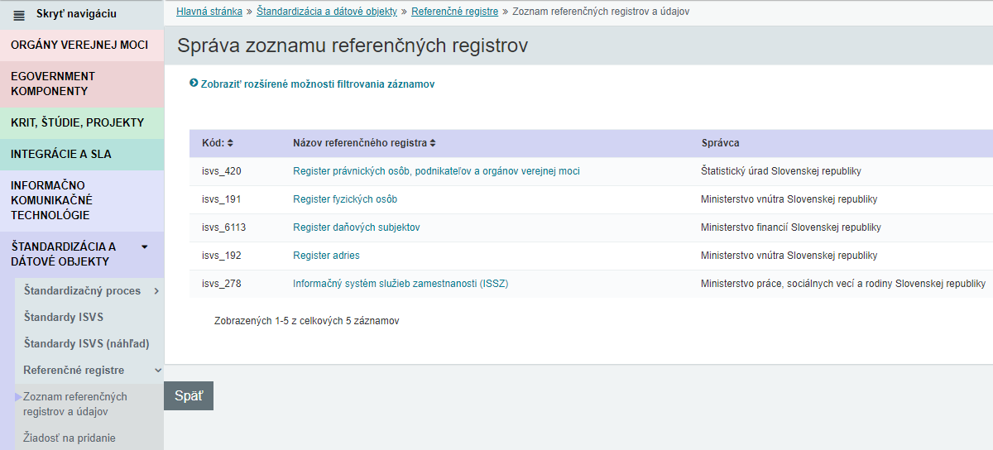

Slide 24
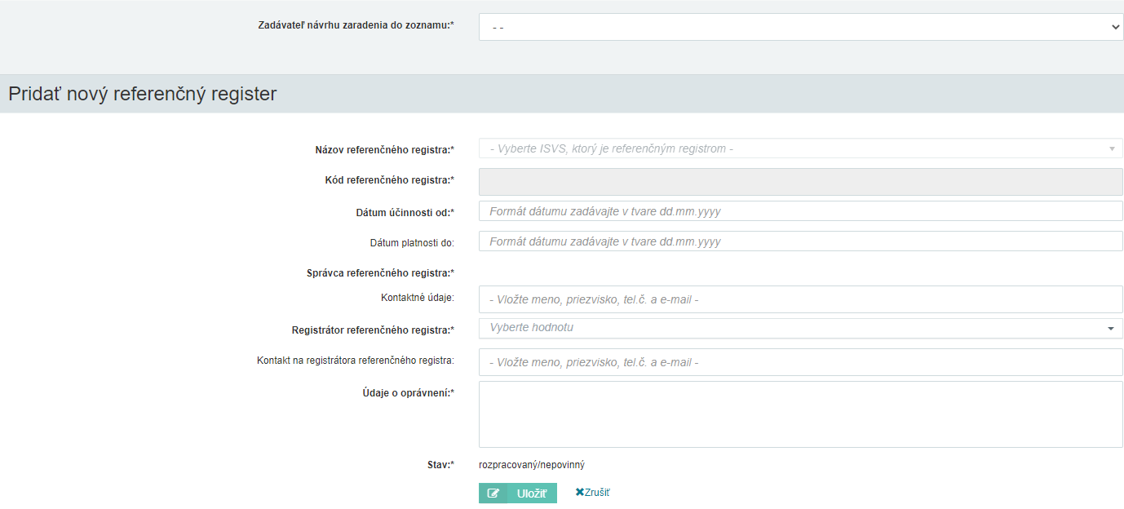

Slide 25

Definovanie rozsahu a štruktúry referenčných údajov z hľadiska METAIS
Atribúty viažuce sa k referenčnému registru:
Zadávateľ návrhu zaradenia do zoznamu* - výber zo zoznamu OVM
Názov referenčného registra* - výber zo zoznamu informačných systémov
Dátum účinnosti od*
Dátum platnosti do
Kontaktné údaje pre správcu referenčného registra
Registrátor referenčného registra* - výber zo zoznamu OVM
Kontaktné údaje pre registrátora referenčného registra
Údaje o oprávnení*-doplnené na základe odkazu na príslušnú legislatívu
Údaje, ktoré sú vygenerované automaticky: kód registra, platnosť od, správca referenčného registra

Slide 26
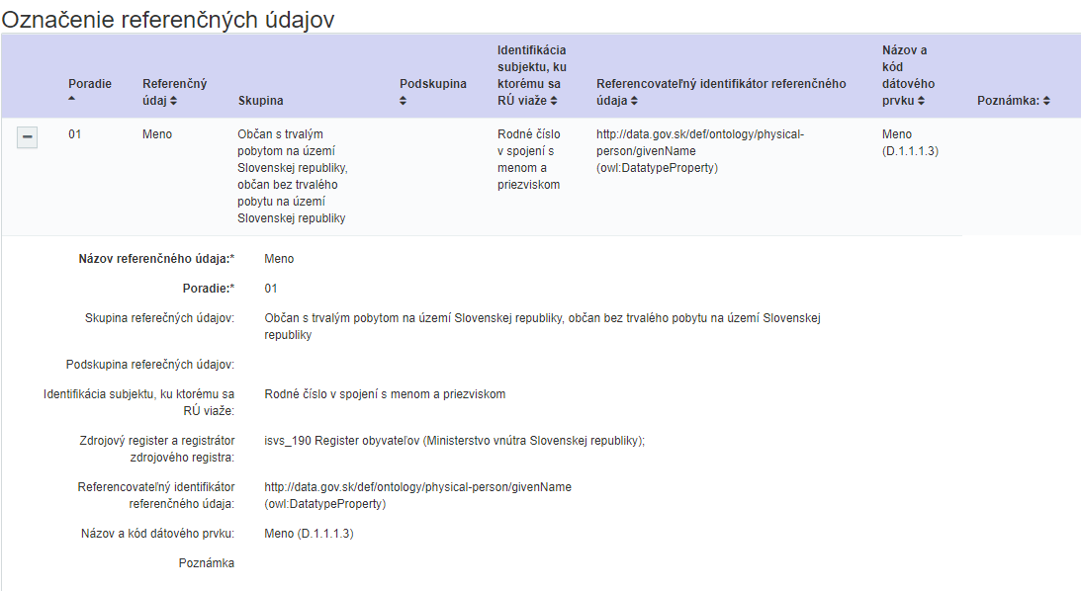

Slide 27
Definovanie rozsahu a štruktúry referenčných údajov z hľadiska METAIS
Atribúty viažuce sa k referenčnému údaju:
Názov referenčného údaju*
Skupina RU – (napr. údaj o pobyte)
Podskupina – (napr. údaj trvalý pobyt)
Identifikácia subjektu, ku ktorého sa referenčný údaj viaže*
Zdrojový register a registrátor zdrojového registra* - názov musí byť zhodný s názvom IS VS v MetaIS
Referencovateľný identifikátor referenčného registra*
Názov a kód dátového prvku - historický kód dátového prvku z katalógu dátových prvkov (príloha vyhlášky č. 78/2020)
Poznámka

Slide 28
Návrh na vyhlásenie referenčných údajov v METAIS
Schvaľovania návrhu v MetaIS
Rola - Správca referenčných údajov za PO (povinná osoba)
Rola - Správca zoznamu referenčných údajov (MIRRI)
Štádia:
Rozpracovaný
Návrh na zaradenie do zoznamu
Návrh na pripomienkovanie v PS1 a v Komisii pre štandardizáciu
Návrh do MPK
Schválený a publikovaný

Slide 29
Vytvorenie a registrácia jednotných referencovateľných identifikátorov k referenčným údajom v METAIS
Čo je jednotný referencovateľný identifikátor (URI)
Unikátny globálny identifikátor v ISVS pre entity ako dátové prvky, formuláre, číselníky. Má jedinečný tvar, ktorý sa líši od typu entity.
Prečo ho používame?
na identifikáciu a stotožnenie údajov, pri sprístupňovaní údajov medzi orgánmi verejnej správy prostredníctvom modulu procesnej integrácie.
Kde ho registrujeme?
Je to štandardizačný prvok, ktorý sa registruje v MetaIS a schvaľuje v pracovnej skupine pre štandardizáciu (PS1)

Slide 30

Vytvorenie a registrácia jednotných referencovateľných identifikátorov k referenčným údajom v METAIS
Vytvorenie jednotného referencovateľného identifikátora
Výber typu jednotného referencovateľného identifikátora
Dátový prvok (referencovateľný identifikátor pre referenčný údaj)
Tvar: https://data.gov.sk/def/ontologia/trieda
Šablóna jednotného referencovateľného identifikátora ( subjekt ku ktorému sa viažu referenčné údaje)
Tvar: https:// data.gov.sk/id/ontologia/trieda/(id)
Dataset (číselníky)
Tvar: https:// data.gov.sk/set/codelist/kód číselníka (CLXXXXXX)

Slide 31
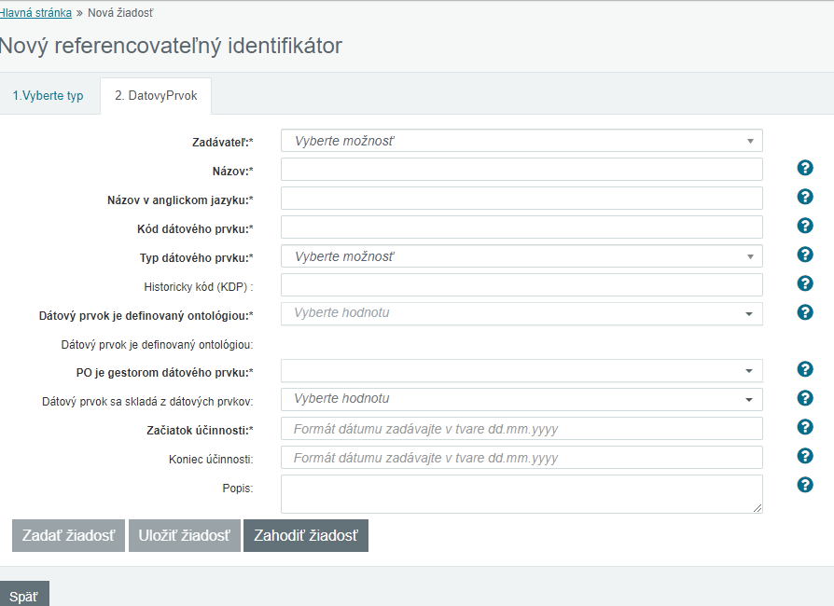

Slide 32
Vytvorenie a registrácia jednotných referencovateľných identifikátorov k referenčným údajom v METAIS
Dátový prvok:
Zadávateľ * - výber zo zoznamu OVM (kto vytvára dátový prvok)
Názov*
Názov v anglickom jazyku*
Kód dátového prvku* - názov konkrétnej entity pre dátový prvok
Typ dátového prvku* - výber z možnosti trieda, objektová alebo dátová vlastnosť
Historický kód dátového prvku – výber kódu z pôvodného dátového katalógu vid. Vyhláška o štandardoch
Dátový prvok je definovaný ontológiou* - výber zo zoznamu zaregistrovaných ontológií
PO je gestorom dátového prvku* - výber zo zoznamu OVM (kto spravuje dátový prvok)
Dátový prvok sa skladá z dátových prvkov – výber podradených dátových prvkov
Začiatok účinnosti*
Koniec účinnosti
Popis

Slide 33
Návrh na vyhlásenie jednotných referencovateľných identifikátorov
Schvaľovanie návrhu cez MetaIS - časť Štandardizácia a dátové objekty – Referencovateľné identifikátori
Role – Zadávateľ URI alebo Správca zoznamu URI
Štádiá:
Návrh registrácie
Posudzovaná registrácia
Akceptovaná registrácia

Slide 34
4. Vyhlasovanie referenčných údajov z pohľadu
gestora referenčného Registra adries
Prednášajúci: Pavol Suja, MV SR

Slide 35
5. Diskusia

Slide 36
Otázky?
1. Čo sú to referenčné údaje?
2. Aké sú hlavné prínosy vyhlasovania nových referenčných údajov?
3. Aké sú míľniky pri procese vyhlasovania referenčných údajov?
4. Prostredníctvom ktorého centrálneho agendového systému registrujeme nové referenčné registre/údaje?
5. Na čo slúži jednotný referencovateľný identifikátor?

Slide 37
milan.andrejkovic@vicepremier.gov.sk
andrej.hajduch@vicepremier.gov.sk
jozef.antos@vicepremier.gov.sk
viktoria.sunderlikova@vicepremier.gov.sk
Ďakujeme
za pozornosť
Ministerstvo investícií, regionálneho
rozvoja a informatizácie SR
Štefánikova 15, 811 05 Bratislava
Milan Andrejkovič
Andrej Hajdúch
Jozef Antoš
Viktória Šunderlíková
Dátová kancelária MIRRI
datalab.digital

